Slide 1


Slide 2





หัวข้อเรื่อง
7.1 คำสั่ง Switch case
7.2 ตัวอย่างโปรแกรม

Slide 3
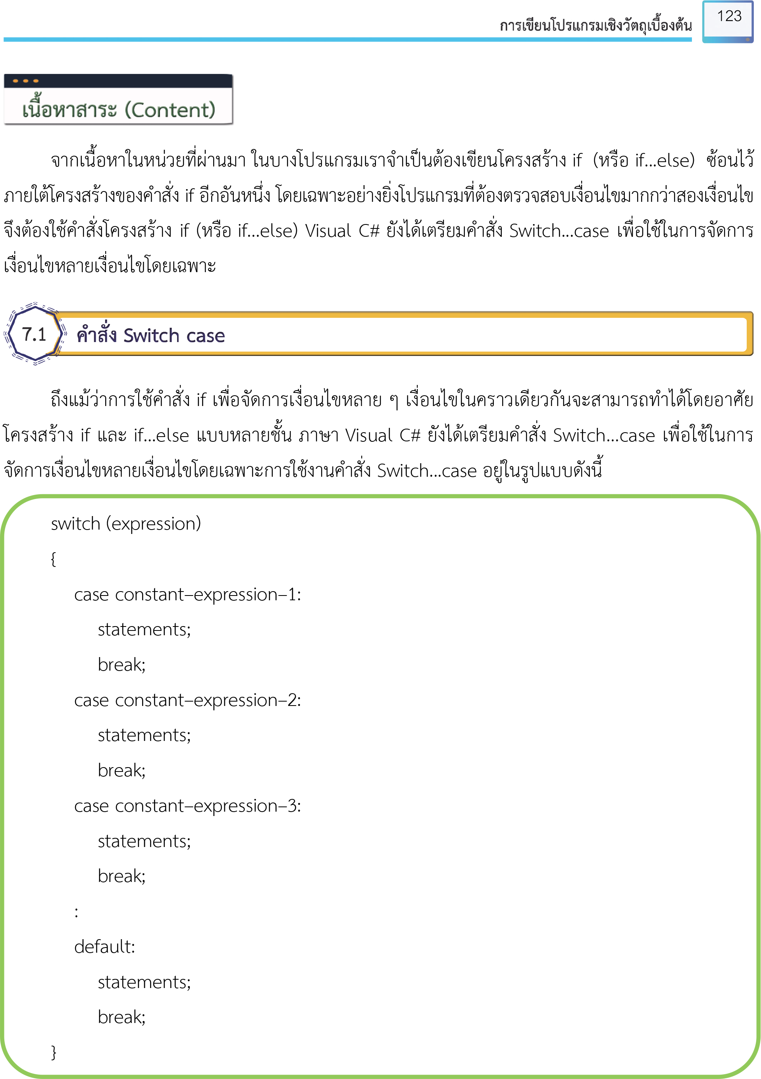
ถึงแม้ว่าการใช้คำสั่ง if เพื่อจัดการเงื่อนไขหลาย ๆ เงื่อนไขในคราวเดียวกันจะสามารถทำได้โดยอาศัยโครงสร้าง if และ if…else แบบหลายชั้น ภาษา Visual C# ยังได้เตรียมคำสั่ง Switch...case เพื่อใช้ในการจัดการเงื่อนไขหลายเงื่อนไขโดยเฉพาะการใช้งานคำสั่ง Switch...case อยู่ในรูปแบบดังนี้

Slide 4

ภาษา Visual C# ยอมให้นิพจน์ที่ใช้ในตำแหน่ง expression เป็นนิพจน์แบบจำนวนเต็ม (integer)แบบอักขระ (char) หรือแบบข้อความ (string) เท่านั้น หลังจากที่ค่าของ expression ถูกตรวจสอบโปรแกรมจะกระโดดไปทำงาน ณ คำสั่ง case ที่ระบุค่าของ constant-expression ไว้ตรงกับค่าของ expression ที่ประเมินได้ คำสั่งต่าง ๆ ที่อยู่ถัดจากคำสั่ง case นั้น ๆ จะถูกเรียกใช้งานตามลำดับไปเรื่อย ๆ จนกว่าโปรแกรมจะพบคำสั่ง break นั้นหมายถึงจะมีผลทำให้โปรแกรมหยุดการทำงานภายในคำสั่ง switch...case นั้นและกระโดดไปยังคำสั่งที่ต่อไปนอกโครงสร้าง หากไม่พบconstantexpression ใดที่มีค่าตรงกับ expressionโปรแกรมจะกระโดดไปยังจุดที่มีการระบุด้วยคำสั่ง default

Slide 5
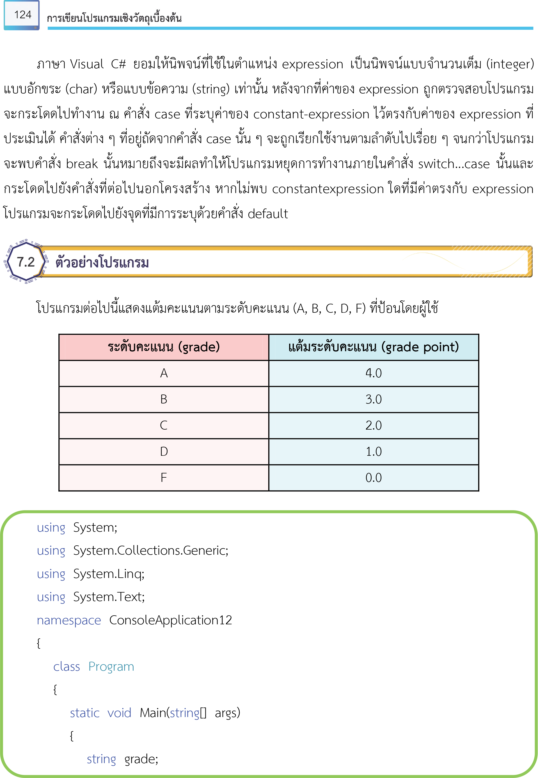
โปรแกรมต่อไปนี้แสดงแต้มคะแนนตามระดับคะแนน (A, B, C, D, F) ที่ป้อนโดยผู้ใช้
ระดับคะแนน (grade) | แต้มระดับคะแนน (grade point)
A B | 4.0 3.0
C D | 2.0 1.0
F | 0.0

Slide 6
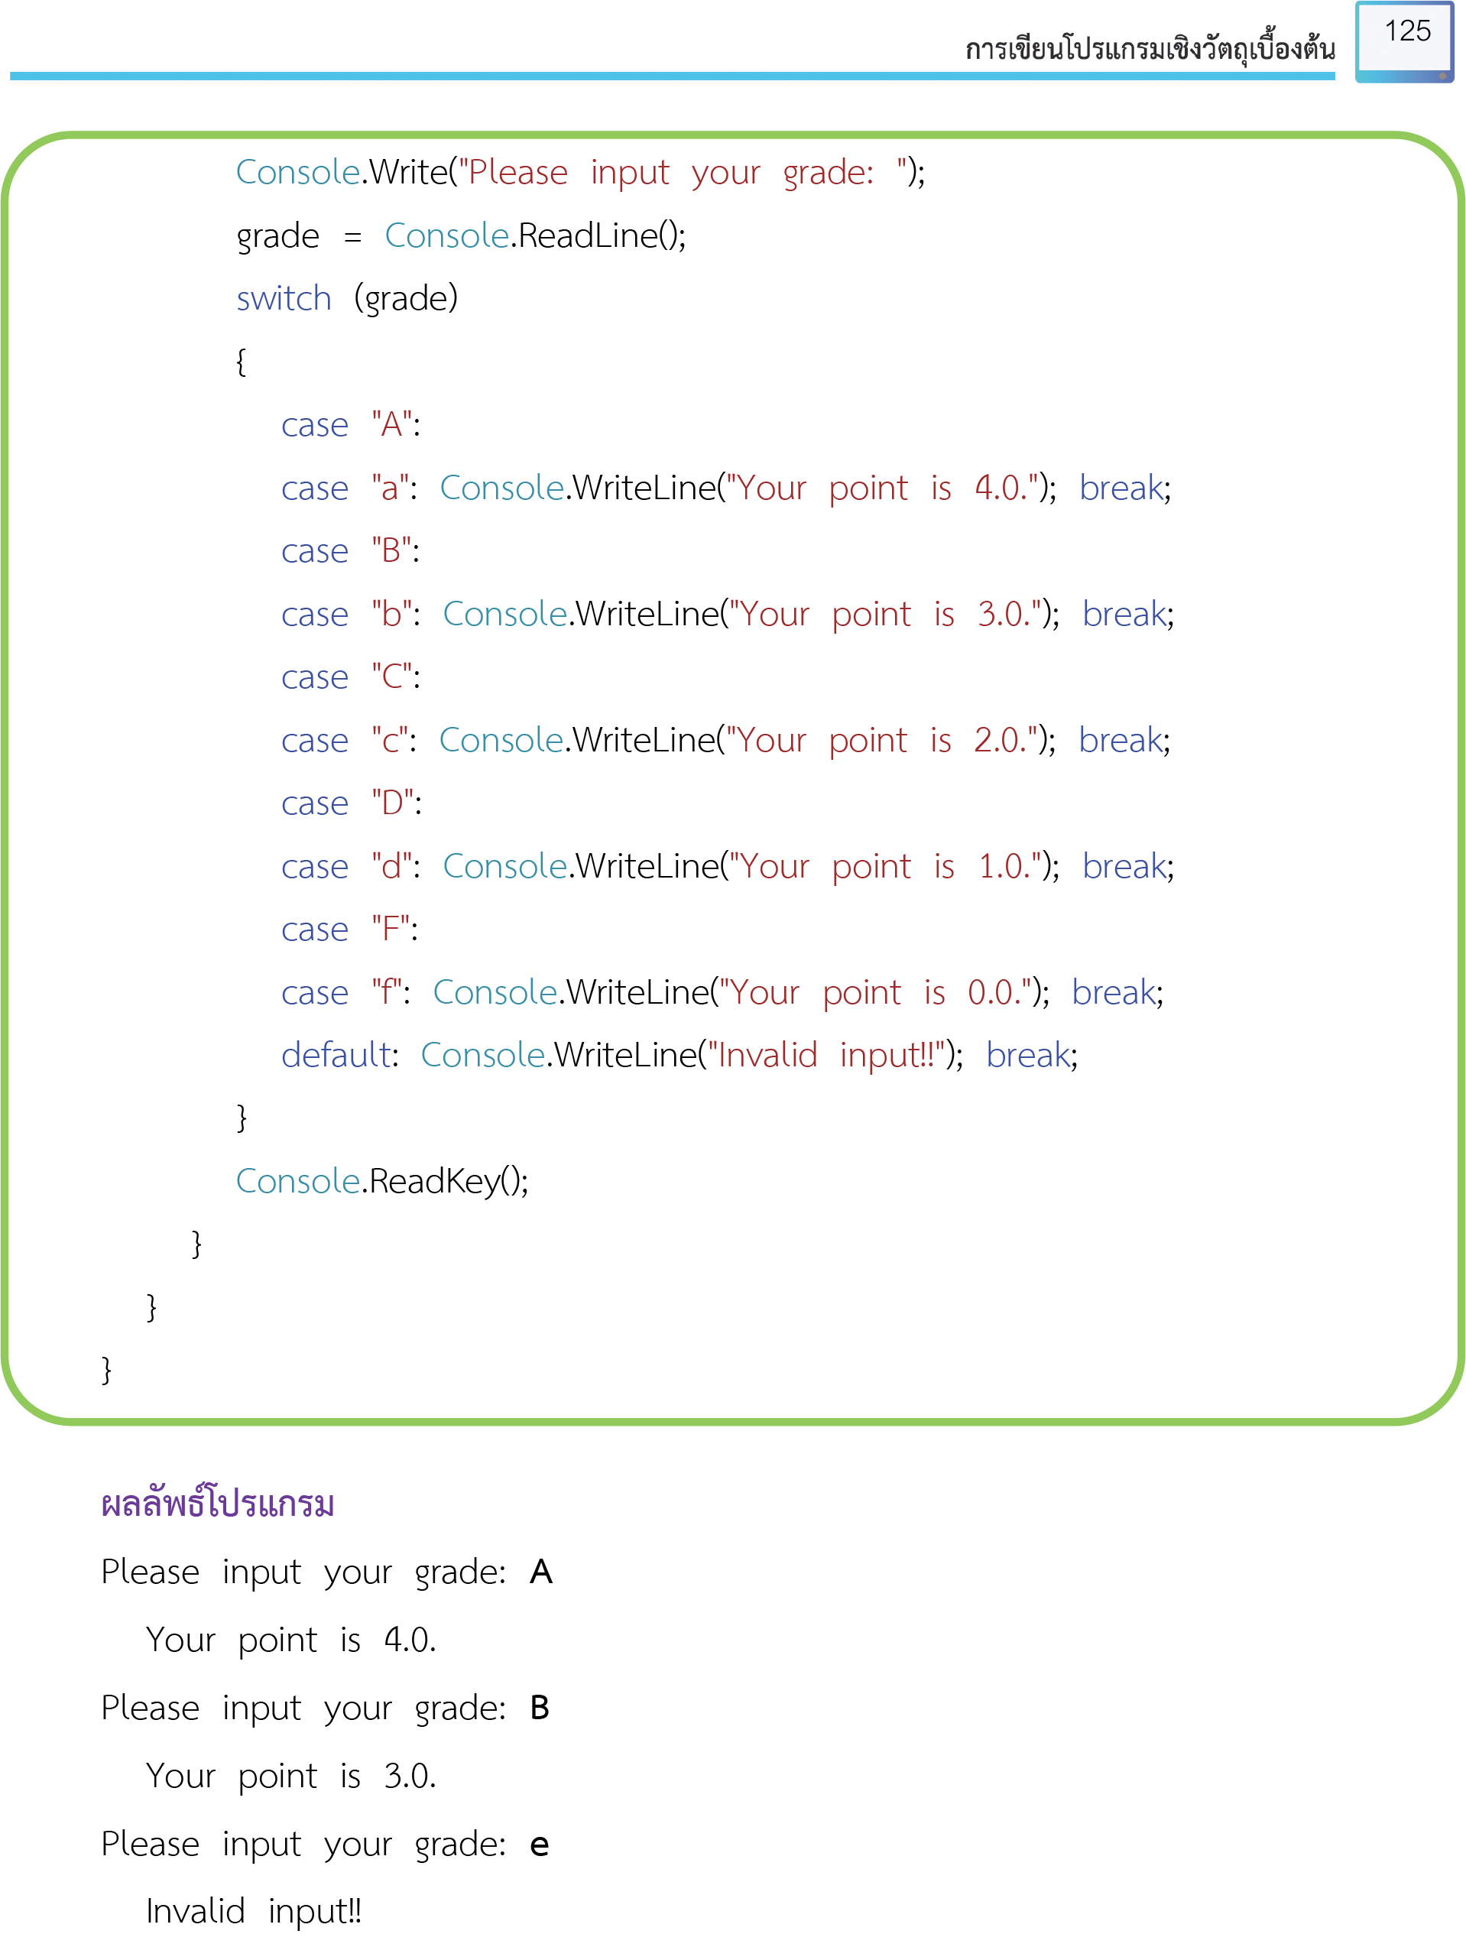
ผลลัพธ์โปรแกรม
Please input your grade: A
Your point is 4.0.
Please input your grade: B
Your point is 3.0.
Please input your grade: e
Invalid input!!

Slide 7
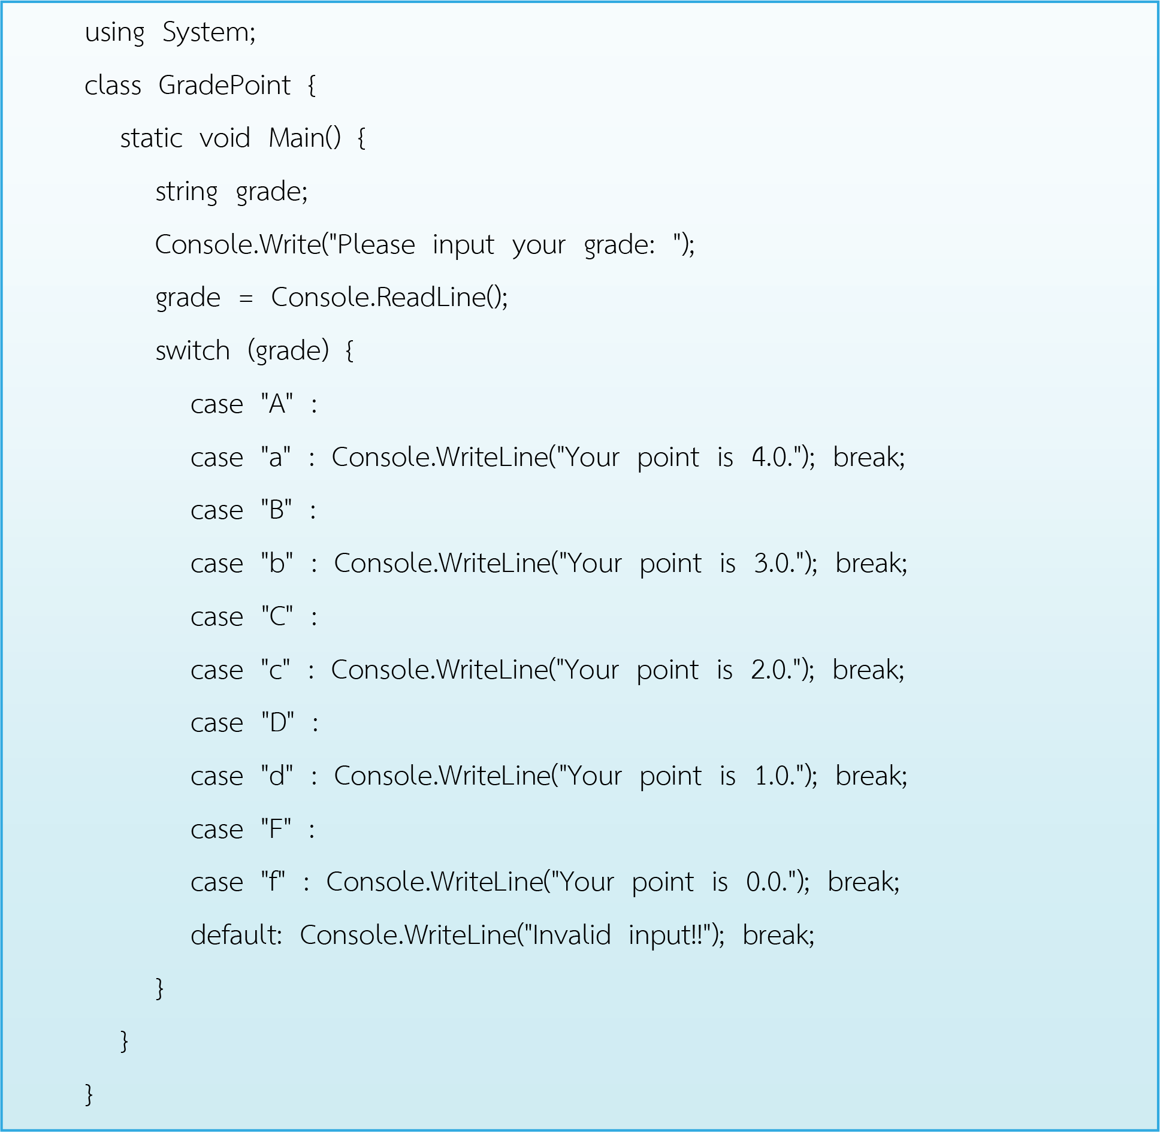
แม้ว่าโปรแกรมข้างต้นจะทำงานได้อย่างถูกต้อง โปรแกรมดังกล่าวยังค่อนข้างยาวอีกทั้งโปรแกรมยังมีคำสั่งที่ถูกใช้ซ้ำ ๆ กันอยู่หลายแห่งเนื่องจากการป้อนระดับคะแนนด้วยตัวอักษรตัวใหญ่และตัวเล็กจะให้ผลเหมือนกัน ภาษา C# อนุญาตให้คำสั่ง case หลาย ๆ คำสั่งควบคุมชุดคำสั่งร่วมกันได้ดังตัวอย่าง

Slide 8
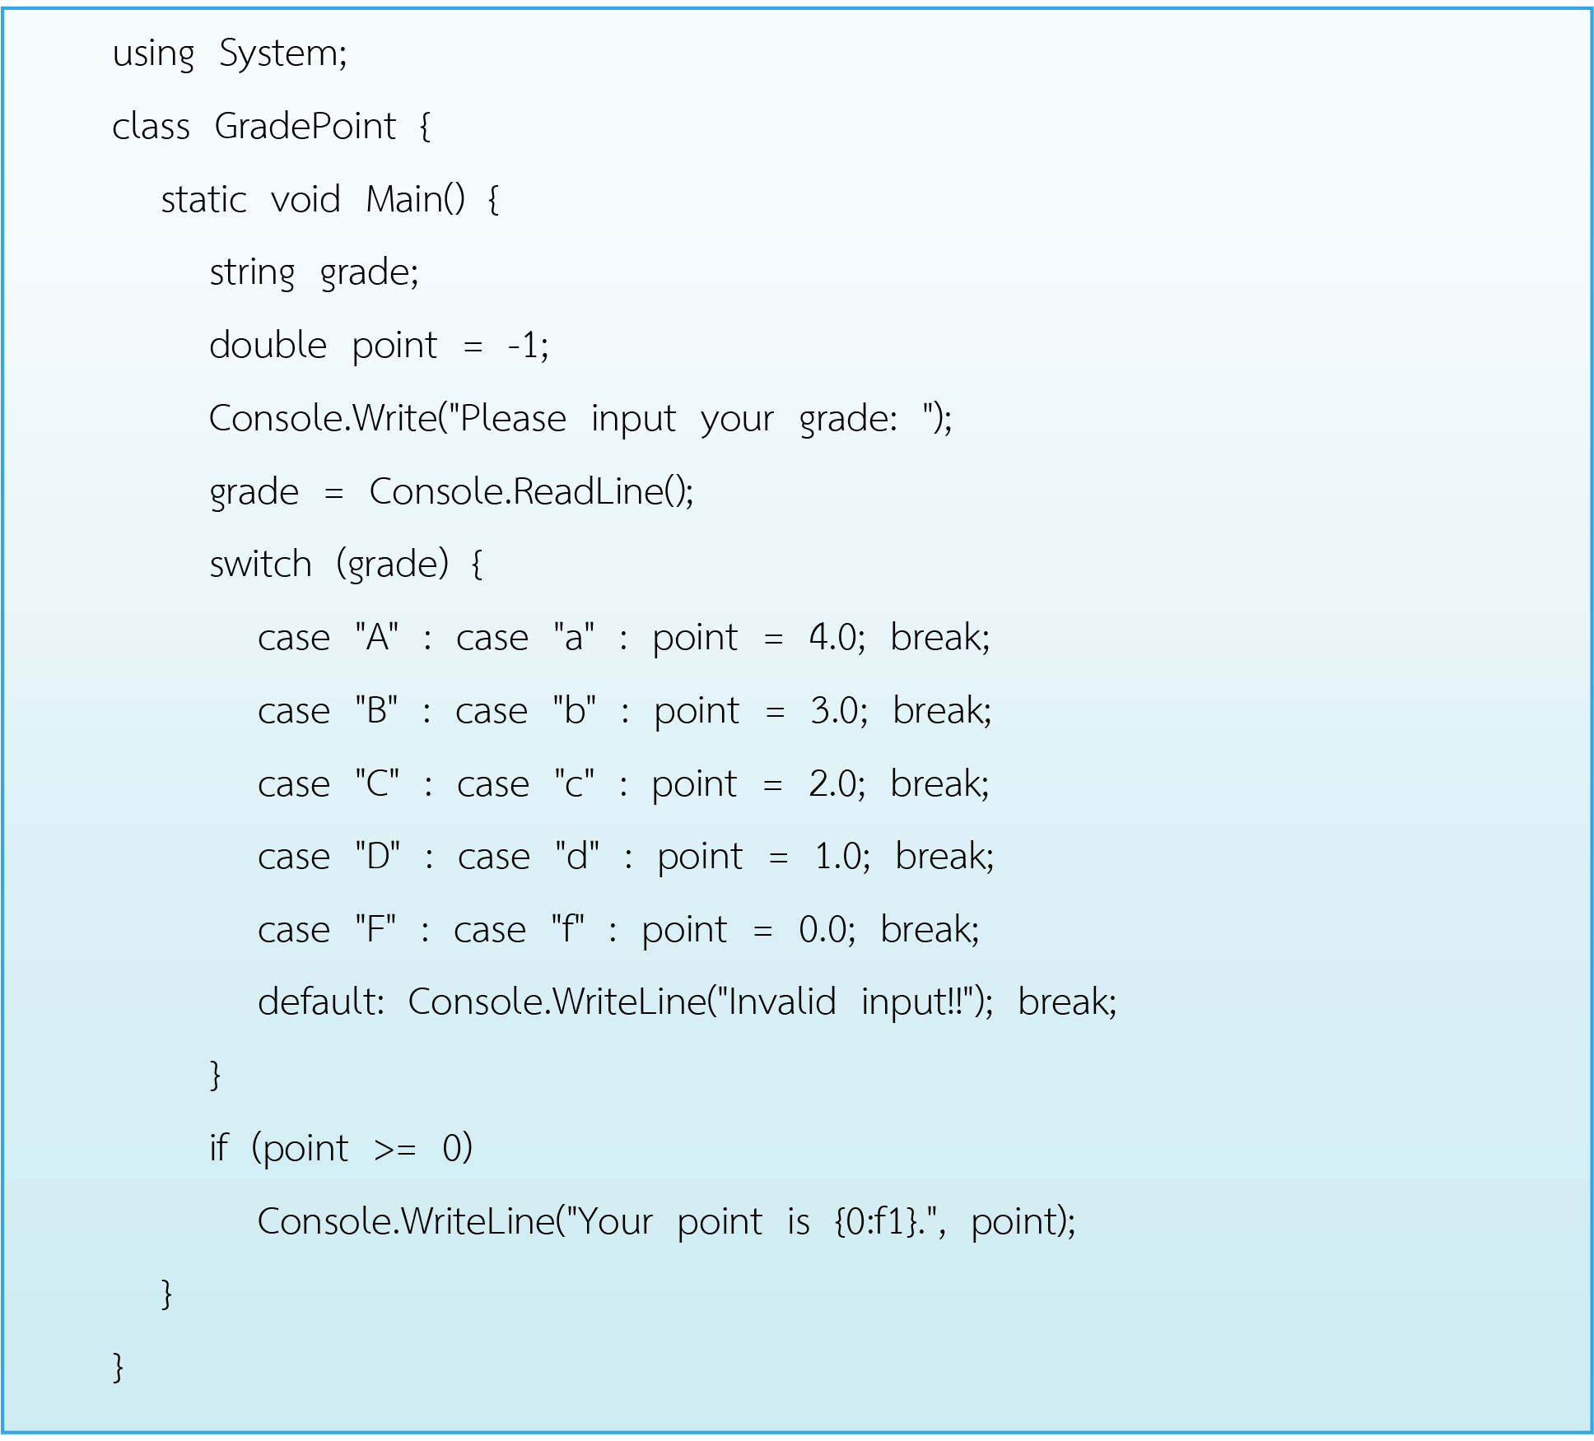
โปรแกรมนี้ยังสามารถทำให้สั้นลงได้อีก โดยการใช้ตัวแปรเสริมเพิ่มอีกตัวเพื่อเก็บแต้มระดับคะแนนแล้วจึงนำค่าของตัวแปรพิมพ์ออกทางหน้าจอโดยใช้คำสั่ง Console.WriteLine ในคราวเดียวก่อนจบโปรแกรมดังตัวอย่าง

